Slide 1
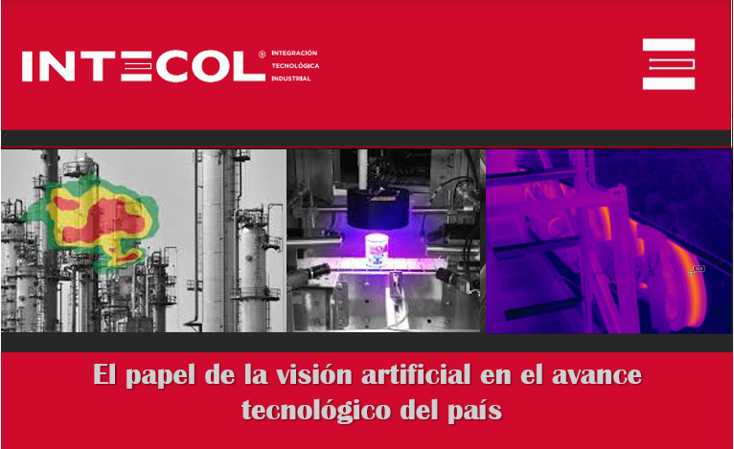
Vision Artificial en la industria

Slide 2
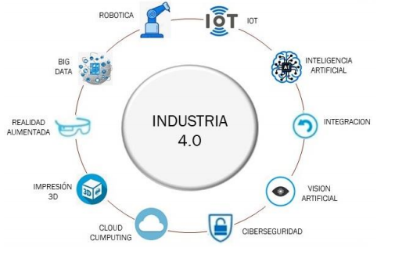
Cuarta Revolución Industrial
El concepto de industria 4.0, en forma simple se refiere a interconectar todas las partes de una empresa para lograr una automatización realmente efectiva y una empresa más inteligente, para conseguir así los mejores resultados del negocio. Consiste en la digitalización de las industrias y todos los servicios relacionadas con ella.

Slide 4

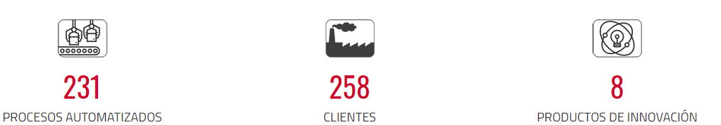
Una organización con amplio conocimiento de las soluciones tecnológicas existentes en el mercado y de su aplicación práctica, orientados a la ejecución y materialización de proyectos, en Automatización e Instrumentación industrial, Control de calidad y Software Industrial, para líneas productivas.

Slide 5










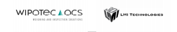

personal altamente capacitado y debidamente certificado en cada una de las tecnologías utilizadas, apoyados en proveedores estratégicos internacionales como SIEMENS, ROCKWELL AUTOMATION, COGNEX,FLIR, KUKA entre otros

Slide 6
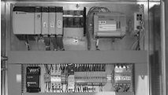
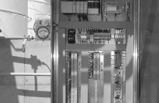
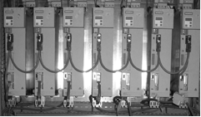
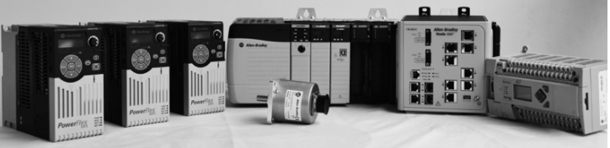
Automatización , control e instrumentación

Slide 7
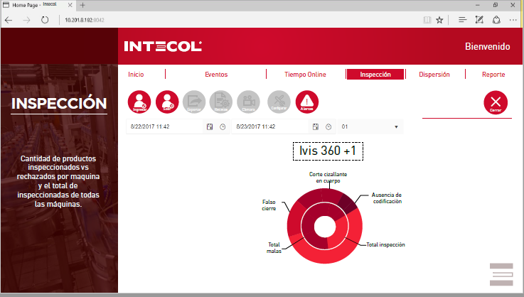
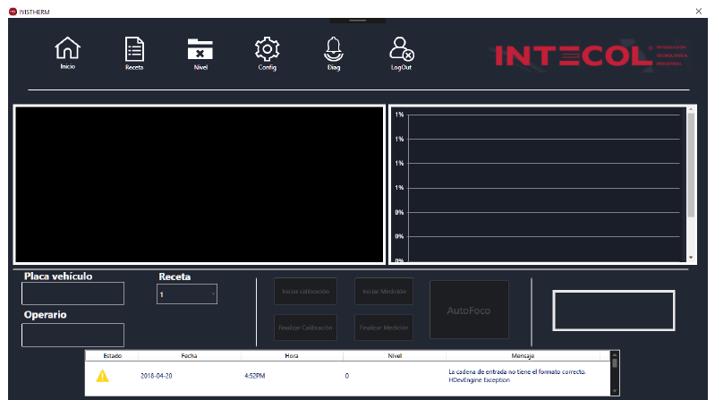
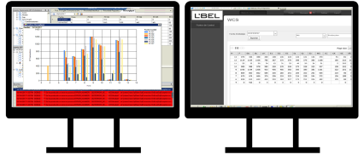
Software Industrial

Slide 8
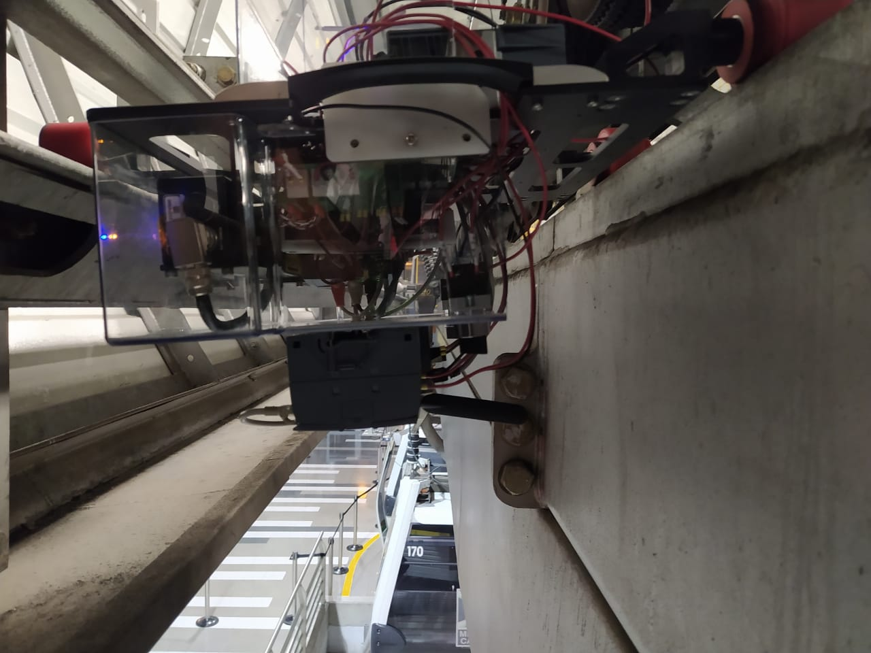
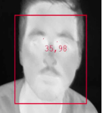
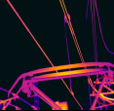
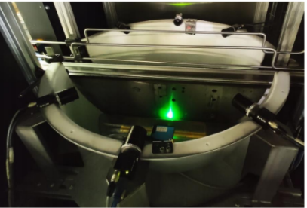
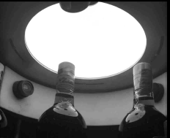
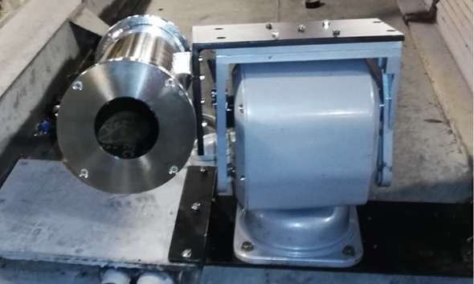
Visión e inteligencia Artificial
Mas de 14 años de experiencia en la industria e integra productos de iluminación , óptica , cámaras, sensores y software para proveer de sistemas para la inspección, control de calidad y automatización de procesos en la industria

Slide 9
¿Que es la visión artificial?:

Slide 10

Ciencia que desarrolla las bases teóricas y algorítmicas para obtener información sobre el mundo real a partir de una o varias imágenes.HARALICK,1992
Disciplina que desarrolla sistemas capaces de interpretar el contenido de escenas naturales.CASTLEMAN,1996
La visión artificial (o visión por computador) ha emergido como una disciplina propia basada principalmente en las matemáticas y ciencias
de la computación. FAUGERAS, 2001

Slide 11
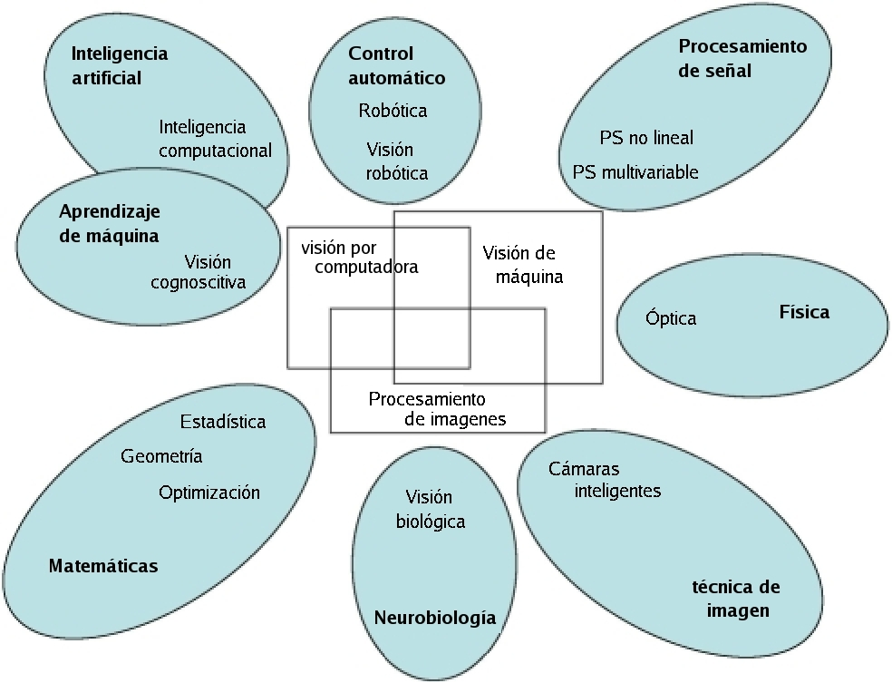

Slide 12
Aplicaciones de la visión artificial

Slide 13
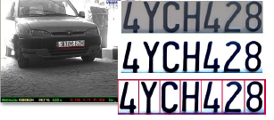
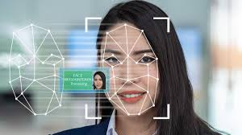
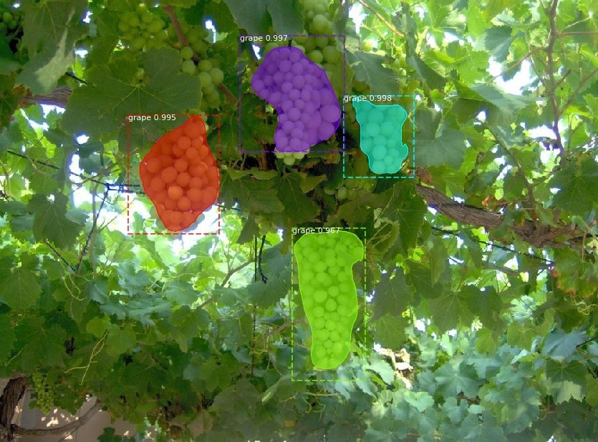
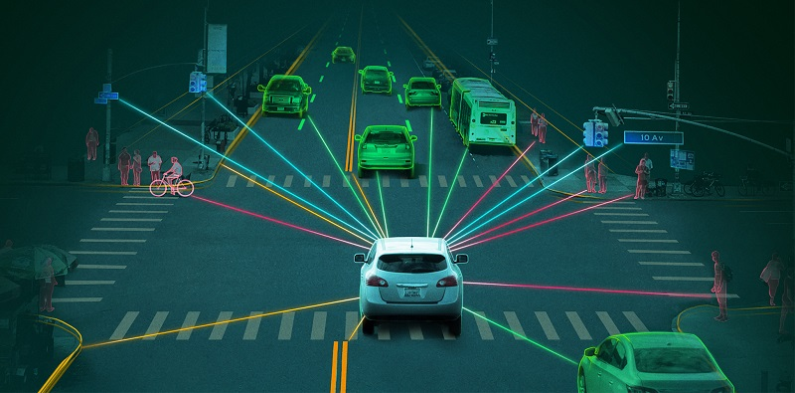

Slide 14
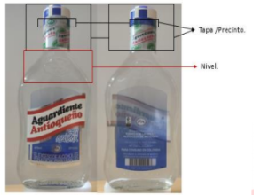
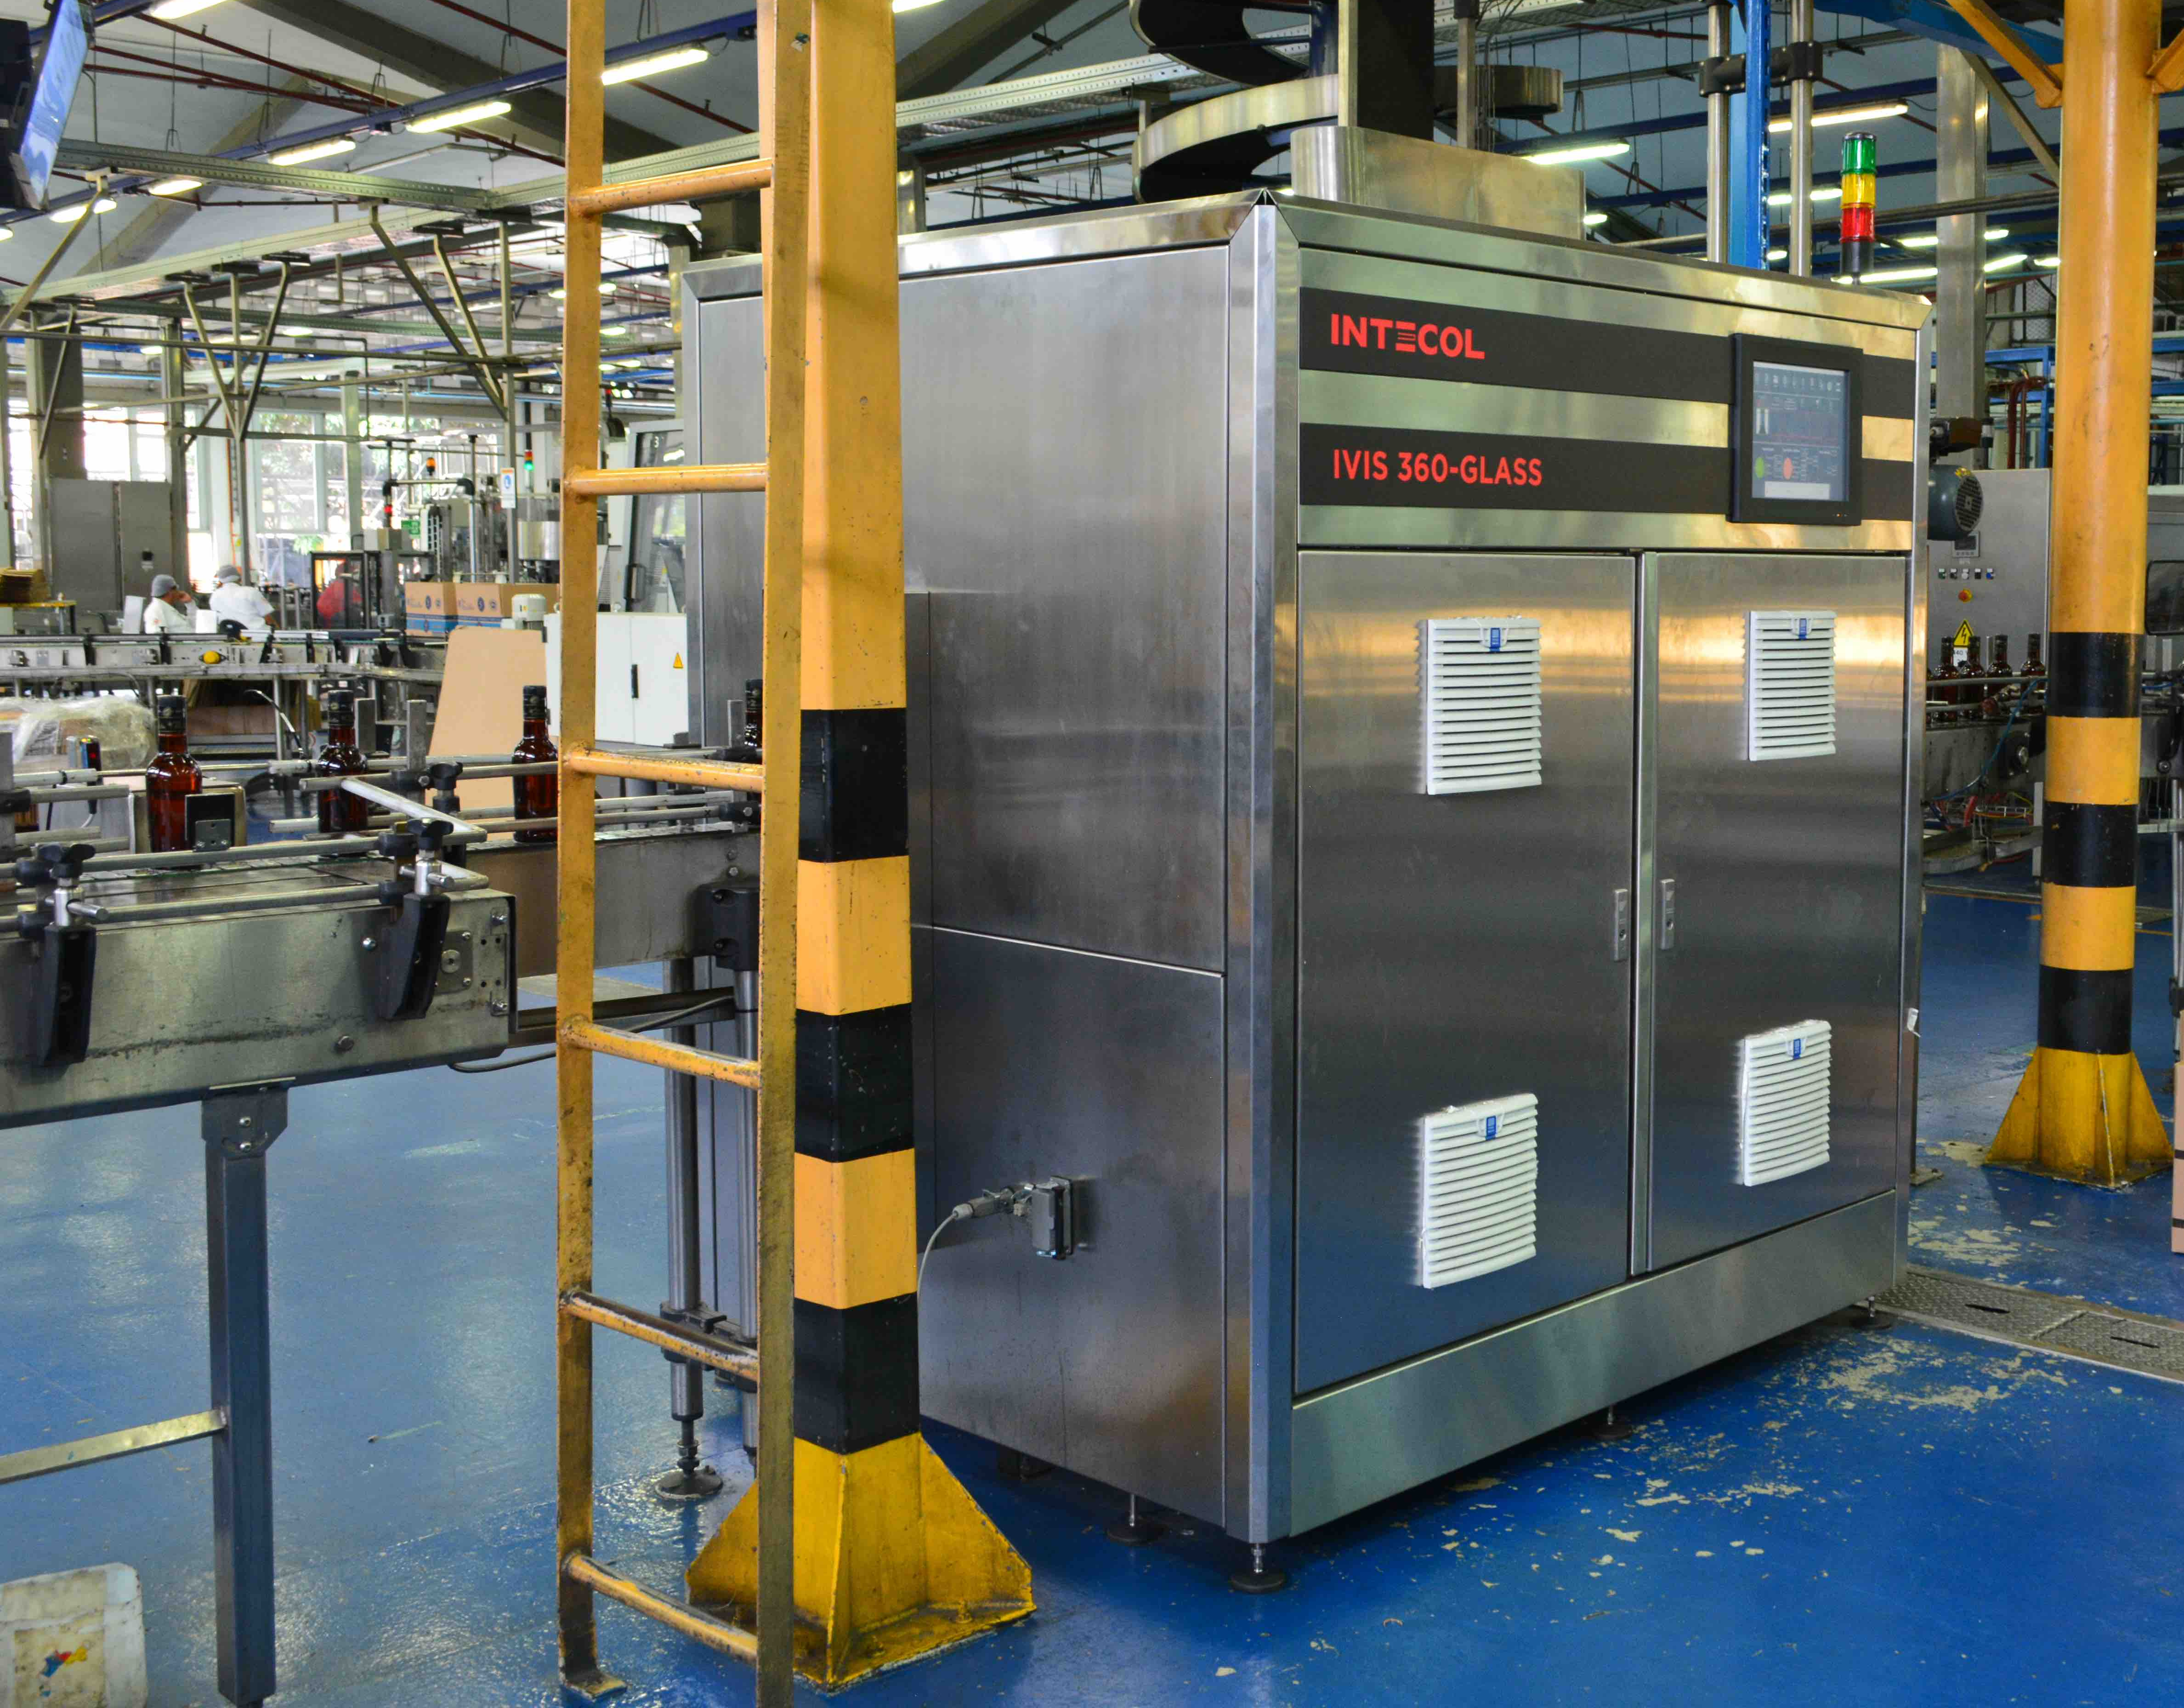
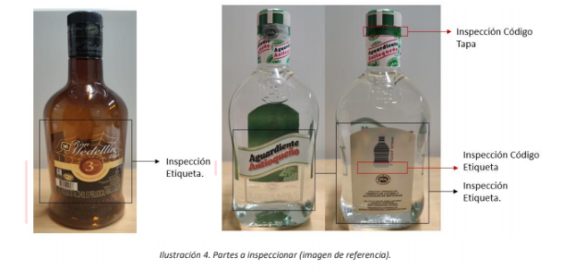
Fabrica de Licores de Antioquia

Slide 15
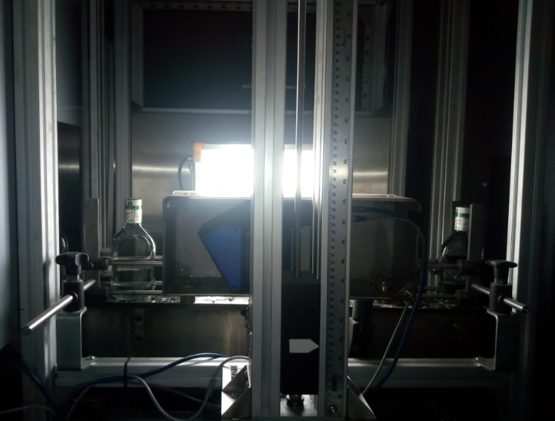
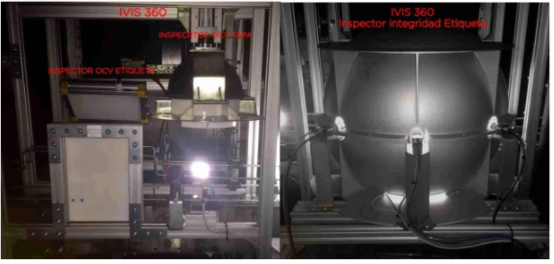
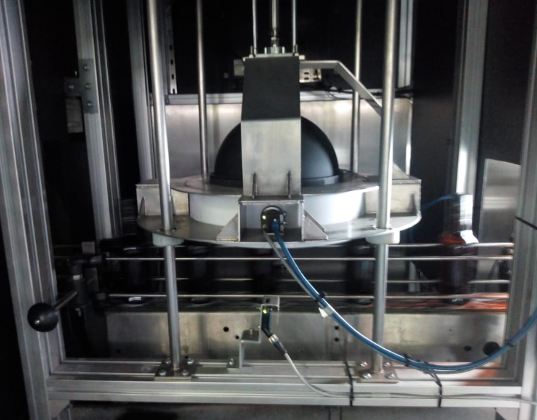

Slide 16
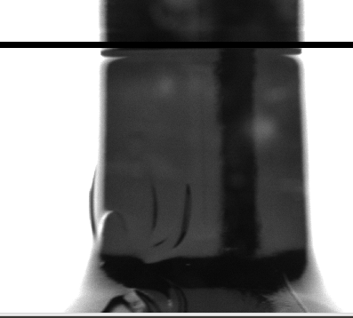
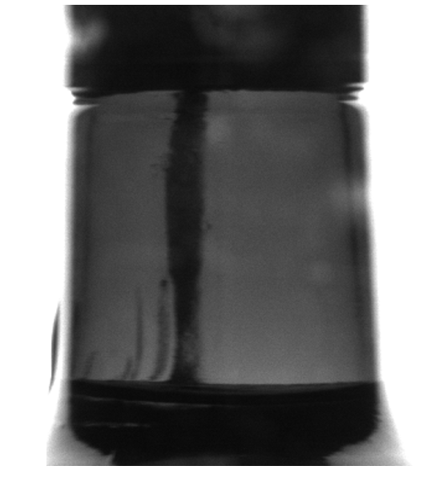
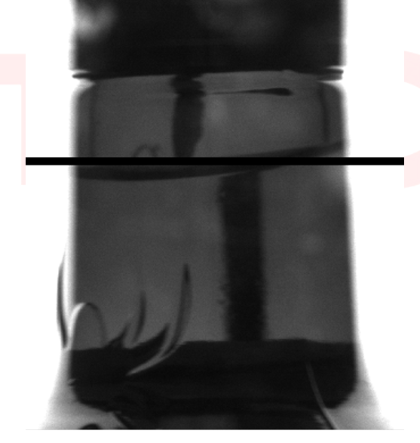
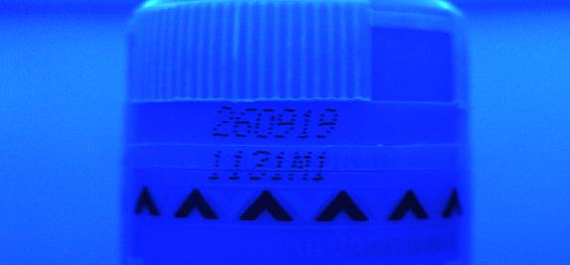

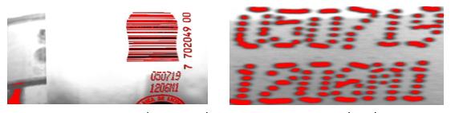

Slide 17
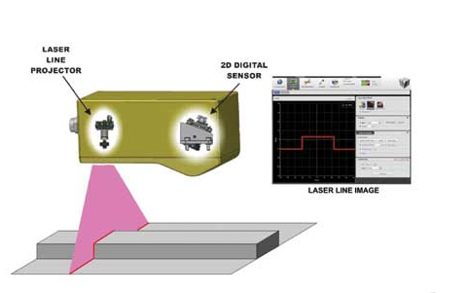
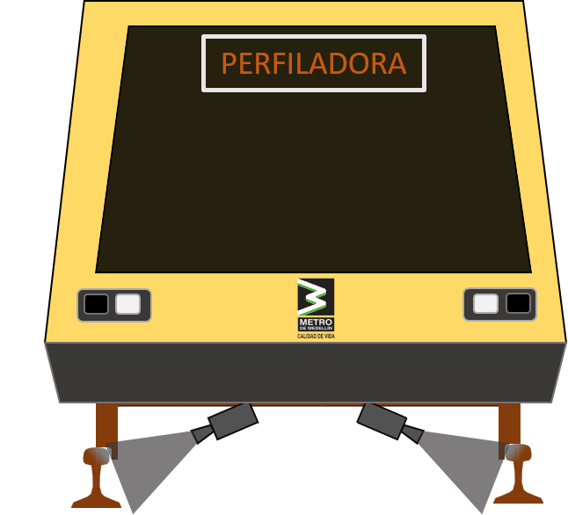
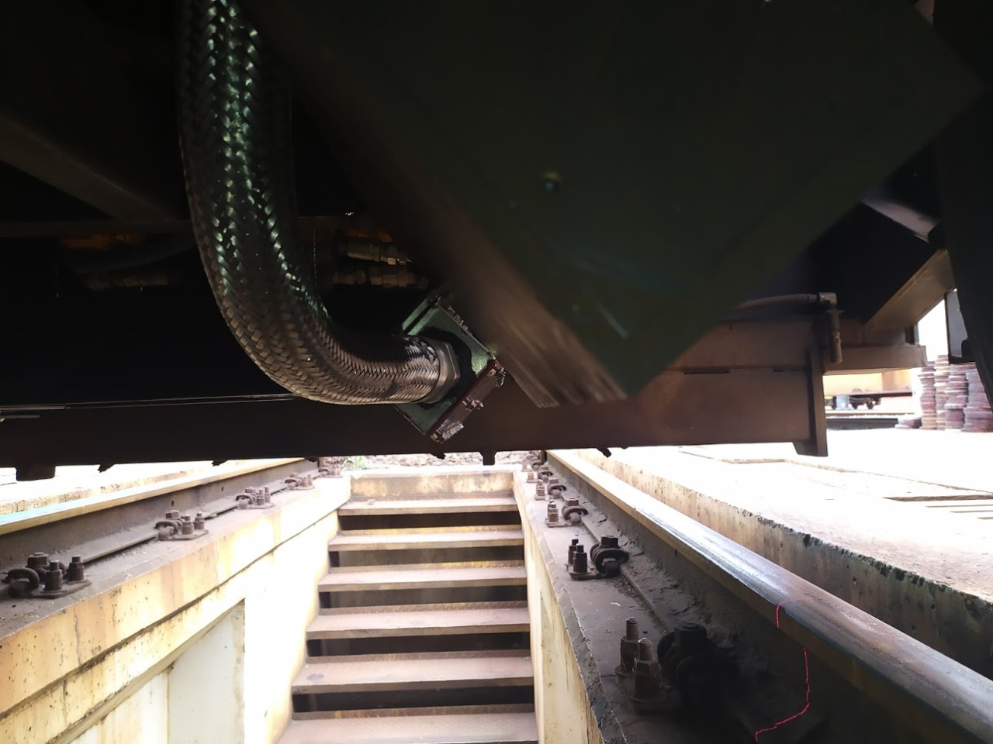
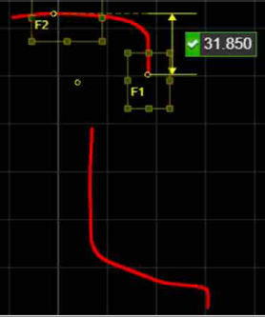
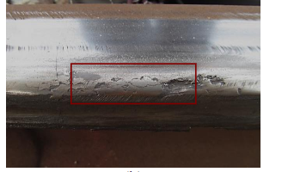
Perfilador Laser- Metro de Medellín

Slide 18
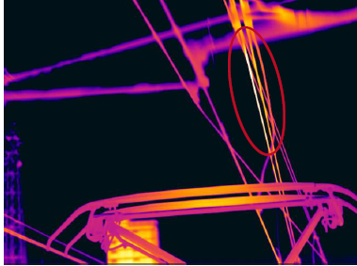
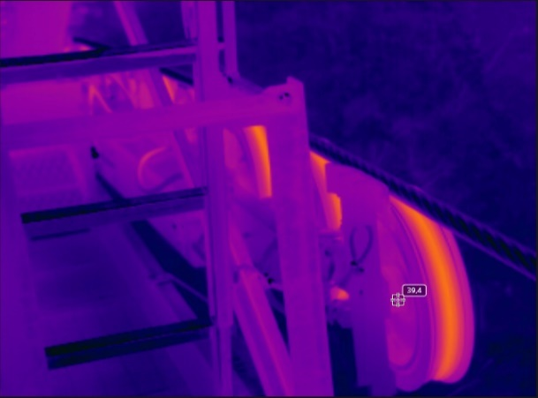
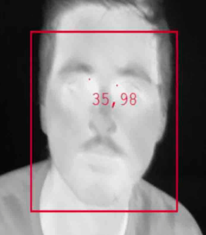
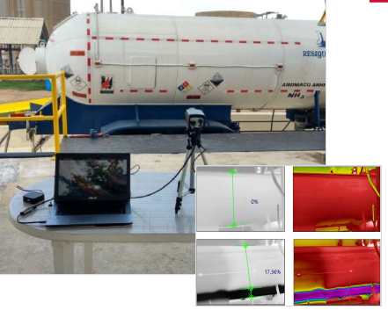
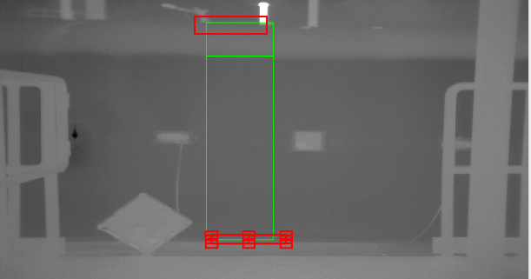
Termografía infrarroja
Manuel = 35,98

Slide 19
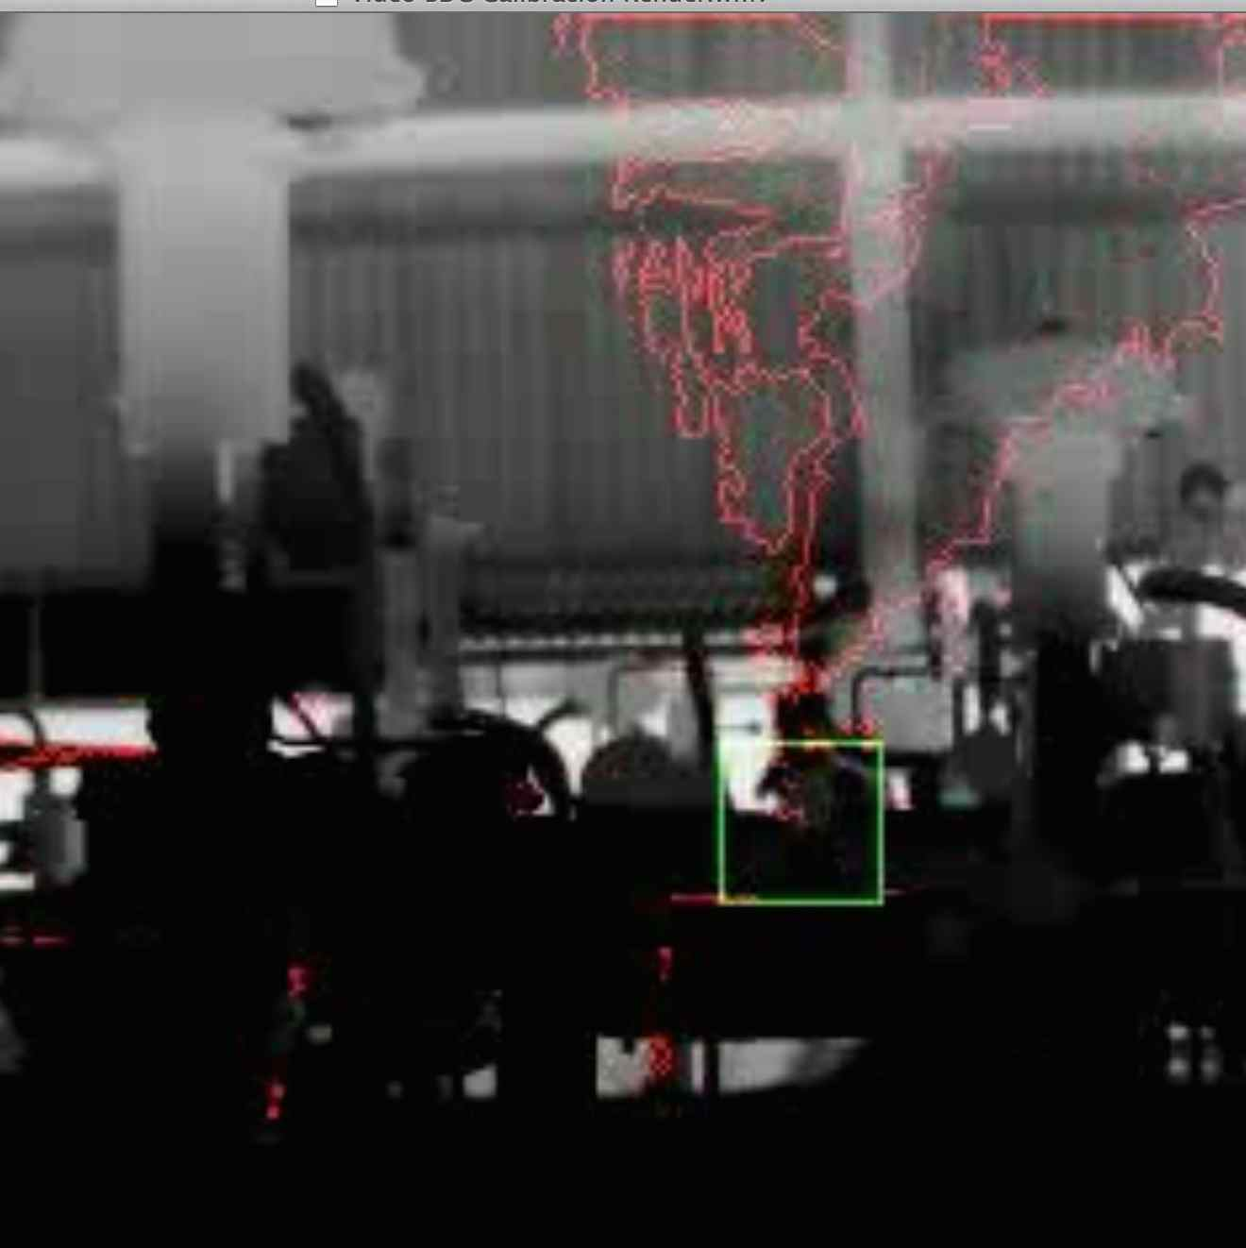
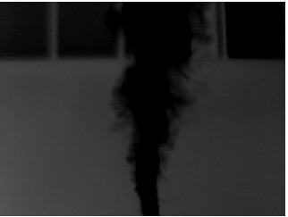
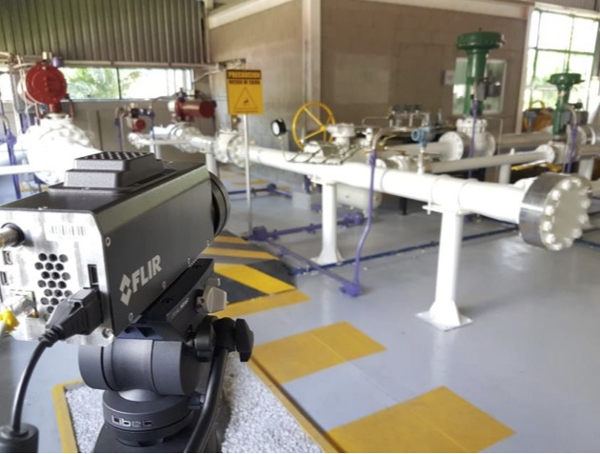
OGI: Optical Gas Imaging

Slide 20
Muchas Gracias por su atención
Contacto:
E-mail: lineavision@intecol.com.co
dcnavarros@unal.edu.co
Dirección: Calle42#63C–82
Teléfono: +57(4)3163322

